Slide 1
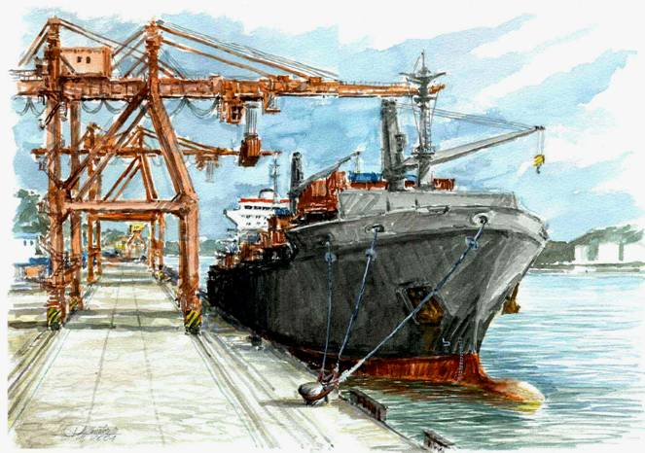



SETOR PORTUÁRIO BRASILEIRO:
INVESTIMENTOS E LOGÍSTICA
Novo Marco Regulatório do Setor - Lei n°12.815, de 05/06/2013
SECRETARIA DE PORTOS DA PRESIDÊNCIA DA REPÚBLICA
SEP/PR
Audiência Pública – Comissão do Meio Ambiente – Senado Fderal
Brasília, 12/11/2013

Slide 2
Roteiro
INTRODUÇÃO
OBJETIVO E ESTRUTURA DA REFORMA
NOVO ARRANJO INSTITUCIONAL DO SETOR PORTUÁRIO
AÇÕES DECORRENTES DO NOVO MARCO REGULATÓRIO
PROGRAMA DE INVESTIMENTOS

Slide 3
1
INTRODUÇÃO
Evolução da Movimentação de Carga (por instalação portuária)
Portos Organizados e TUPs movimentaram 97,4% do total de produtos exportados e importados pelo Brasil em 2012.
78,6%
Milhões de Toneladas
Tx. Crescimento
Fonte : ANTAQ
Capacidade: TUPs 700 milhões ton/ano; e
P.O.s 473,9 milhões ton/ano

Slide 4
1
INTRODUÇÃO
Projeção de Movimentação de Carga até 2030 (por natureza de carga)
Fonte : ANTAQ e SEP/PR (PNLP)
Total = 2.260
150%
Milhões de Toneladas
Taxas de Crescimento Projetada da
Movimentação Portuária (2010-2030)
Total = 904
POR NATUREZA DA CARGA
Granel Sólido | 5.68% ao ano
Granel Líquido | 6.81% ao ano
Carga Geral** | 3.37% ao ano
Contêiner | 6.33% ao ano
Total | 5.70% ao ano
**Exclusive contêiner

Slide 5
1
INTRODUÇÃO
Necessidade de Mudanças no Marco Regulatório do Setor
Marco Regulatório Anterior (Lei nº 8.630/1993): trouxe importantes avanços com a participação privada nas operações (Arrendamentos) e Terminais de Uso Privativo (TUPs) para movimentação de cargas próprias (Autorizações).
Expressivo aumento da demanda por infraestrutura portuária no país levou à necessidade de reformulação do Marco Regulatório instituído pela Lei nº 8.630/1993

Slide 6
2
OBJETIVO E ESTRUTURA DA REFORMA
Objetivo e Metas
Eliminar barreiras ao fluxo de comércio brasileiro
AUMENTAR MOVIMENTAÇÃO
REDUZIR
O CUSTO
AUMENTAR
EFICIÊNCIA

Slide 7
3
NOVO ARRANJO INSTITUCIONAL DO SETOR PORTUÁRIO
Atribuições dos Atores-Chave no Setor
Lei nº 8.630/1993:
Lei nº 12.815/2013:
Autoridades Portuárias
Planejamento
Poder concedente
Administração
Regulação e Fiscalização
Autoridades Portuárias
Planejamento
SEP/PR
Elabora o PNLP, os Master Plans e o PGO, e Aprova os PDZs
Poder concedente
SEP/PR
Outorga Concessão, Autorização, Arrendamentos e Delegação
Regulação e Fiscalização
ANTAQ
Tarifas portuárias
Infrações e penalidades
Realiza os procedimentos licitatórios
Administração
Autoridade Portuária
Elaboração do PDZ, em conformidade com o PNLP e Master Plan do porto
Foco na administração do porto e na harmonização da atuação das Comissões Locais de Autoridades nos Portos – CLAP/CONAPORTOS
CAP Consultivo e não participa diretamente das decisões administrativas do Porto

Slide 8
4
AÇÕES DECORRENTES DO NOVO MARCO REGULATÓRIO
Destaques: Arrendamentos e Concessões
Quanto aos Arrendamentos e Concessões - dentro do Porto Organizado
PROCESSO DE ARRENDAMENTO: Simplificação
  Possibilidade de licitação por Leilão, com inversão de fases
  Possibilidade de realizar licitação com apenas o Termo de Referência para estudos ambientais
  Padronização das informações para os órgãos de controle
CRITÉRIO DE LICITAÇÃO
  Maior capacidade de movimentação, a menor tarifa ou o menor tempo de movimentação de carga
  Fim da cobrança de valores de outorgas.
PRAZO
  Prazo de até 25 anos, renováveis por igual período
CONCESSÃO DE PORTOS novos ou já existentes
  Todo ou em Parte
MAIOR ABERTURA PARA INVESTIMENTOS PRIVADOS

Slide 9
4
AÇÕES DECORRENTES DO NOVO MARCO REGULATÓRIO
Arrendamentos nos Portos Organizados
Programa de Arrendamentos Portuários: Blocos de Portos
1º Bloco | 2º Bloco | 3º Bloco | 4º Bloco
Santos/SP Vila do Conde/PA Santarém/PA Belém/PA Miramar/PA Outeiro/PA | São Sebastião/SP Salvador/BA Aratu/BA Paranaguá/PR | Maceió/AL Suape/PE Recife/PE Cabedelo/PB Fortaleza/CE Itaqui/MA Santana/AP | Rio Grande/RS Porto Alegre/RS Imbituba/SC Itajaí/SC São Francisco do Sul/SC Rio de Janeiro/RJ Niterói/RJ Itaguaí/RJ Vitória/ES Manaus/AM
54,2
até 2014/15
bilhões
23,2 bilhões
em 2016/17

Slide 10
4
AÇÕES DECORRENTES DO NOVO MARCO REGULATÓRIO
Destaques: Autorizações
Quanto às Autorizações - fora do Porto Organizado
  FIM DA DIFERENCIAÇÃO REFERENTE À PROPRIEDADE DA CARGA: Carga Própria e Carga de Terceiros
  Permite o titular de autorização de movimentar qualquer tipo de carga.
  PROCESSO DE CHAMADA PÚBLICA PARA AUTORIZAÇÕES
  PRAZO: Até 25 anos, renováveis por igual período sucessivamente
Modalidades de Instalações Portuárias a serem exploradas por Autorização:
  Terminal de Uso Privado – TUP
  Estação de Transbordo de Carga – ETC
  Instalação Portuária Pública de Pequeno Porte – IP4
  Instalação Portuária de Turismo – IPT
MAIOR ABERTURA PARA INVESTIMENTOS PRIVADOS

Slide 11
4
AÇÕES DECORRENTES DO NOVO MARCO REGULATÓRIO
Ações em curso desenvolvidas pela SEP/PR
Ações desenvolvidas pela SEP/PR com impacto nos Investimentos em Logística:
Inteligência Logística Portuária
  Porto Sem Papel – PSP
  Cadeia Logística Portuária Inteligente
  Sistema de Gerenciamento do Tráfego de Embarcações – VTMIS
  Sistema de Gestão da Infraestrutura Portuária – Infraport
Acessos Portuários:
  Carteira de Investimentos em Acessos Terrestres e Hidroviários aos Portos
  Implantação de Áreas de Apoio Logístico Portuário – AALPs
PROCABOTAGEM: Formulação de Políticas para Cabotagem
Relação Porto – Cidade:
  Medidas Institucionais para harmonização da relação porto-cidade em cidades portuárias
  Acesso Intraestuarino da Baixada Santista
Incentivos Fiscais:
  REIDI; REPORTO; Fundo da Marinha Mercante
Segurança Portuária: Regulamento Geral da Guarda Portuária

Slide 12
4
AÇÕES DECORRENTES DO NOVO MARCO REGULATÓRIO
Ações em curso desenvolvidas pela SEP/PR
Gestão Ambiental Portuária:
  Programa de Conformidade do Gerenciamento de Resíduos Sólidos e Efluentes Líquidos dos Portos Marítimos Brasileiros
  Programa Federal de Apoio à Regularização e Gestão Ambiental Portuária – PRGAP
  Medidas Institucionais para a regulamentação da Lei Complementar nº 140/2011, referente ao processo de licenciamento ambiental do setor portuária
Área do Porto Organizado:
  Revisão de Poligonais Portuárias
  Questão da Regularidade Fundiária dos Portos Organizados: SEP/PR-SPU/MP
Trabalhador Portuário:
  Capacitação:
    Implantação do Pronatec – Plano Brasil Maior no Setor Portuário
    Formação de Multiplicadores para Capacitação de Trabalhadores Portuários no Porto de Antuérpia – Bélgica (Parceria entre SEP/PR e APEC – Porto de Antuérpia)
  Política de Saúde e Segurança: Cooperação SEP/PR – MS
Capacitação de Gestores dos Portos:
  Qualificação e Requalificação Técnica do Quadro de Profissionais da SEP/PR (Parceria entre SEP/PR e UFSC)
  Seminários para Capacitação de Gestores Portuários (Parceria entre SEP/PR e APEC – Porto de Antuérpia)

Slide 13





















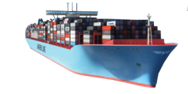

4
AÇÕES DECORRENTES DO NOVO MARCO REGULATÓRIO
Acesso Terrestre aos Portos: Situação Atual
Falta de sincronismo na
chegada da carga
Não há garantia de
inviolabilidade da carga
Falta de sincronismo
dos anuentes
Consequências
Congestionamentos e conflitos porto-cidade
Ineficiência logística
ANUENTE 1
ANUENTE 2

Slide 14
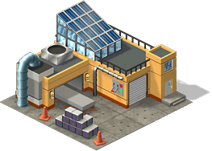





























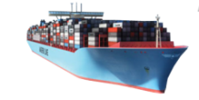
Acesso Terrestre aos Portos: Situação após implantação do Cadeia Logística Portuária Inteligente e da AALP
4
AÇÕES DECORRENTES DO NOVO MARCO REGULATÓRIO
Ponto de Controle de Origem
Área de Apoio Logístico Portuário
AALP
Ponto de Controle de Puxada
Ponto de Controle de Origem e Puxada
ANUENTE 1
ANUENTE 2

Slide 15
5
PROGRAMA DE INVESTIMENTOS
Anúncio do Programa de Investimentos de 06/12/2013
Novos investimentos em Concessões, Arrendamentos e TUPs
31,0 bilhões
54,2
até 2014/15
bilhões
23,2 bilhões
em 2016/17

Slide 16
5
PROGRAMA DE INVESTIMENTOS
Execução do Programa de Investimentos: Cronologia
06/12/2012
Lançamento da MP dos Portos
16/05/2013
Aprovação da MP pelo Congresso Nacional
05/06/2013
Sanção da Lei nº 12.815/2013
28/06/2013
Publicação do Decreto nº 8.033/2013
04/07/2013 e
07/08/2013
1º e 2º Anúncios Públicos de TUPs
12/08/2013 a
06/09/2013:
Consulta Pública do 1º Bloco de Arrendamentos
30/09/2013 a 25/10/2013
Consulta Pública do 2º Bloco de Arrendamentos

Slide 17
5
PROGRAMA DE INVESTIMENTOS
Acessos Marítimos: Plano Nacional de Dragagem - PND II
Dragagem
R$ milhões
Blocos de Portos
3.800
Recife, Salvador, Fortaleza e Natal
Itajaí, São Francisco do Sul e Imbituba
Paranaguá
Rio Grande
Santos e Vitória
389
477
860
1.000
1.150
* Dragagem por resultado com manutenção por 10 anos
Fonte: SEP/PR

Slide 18
5
PROGRAMA DE INVESTIMENTOS
Acessos Terrestres: Investimentos Anunciados em 06/12/2012
Investimentos em Acessos Portuários
Modais | R$ milhões
Rodoviários | 2.204
Ferroviários | 436
Total | 2.640
Fonte: SEP/PR
18 Portos contemplados do programa: Miritituba, Santarém, Vila do Conde, Itaqui, Pecém, Fortaleza, Suape, Aratu, Salvador, Vitória, Rio de Janeiro, Itaguaí, Santos, Paranaguá, São Francisco do Sul, Itajaí, Imbituba e Rio Grande
45 novas intervenções a serem realizadas pelo Governo Federal (PAC), Governos Estaduais e Iniciativa Privada
Implementação de 17 Áreas de Apoio Logístico Portuário – AALP
Coordenação e Monitoramento dos Investimentos a cargo do Ministério do Planejamento, Orçamento e Gestão – SEPAC/MP

Slide 19

OBRIGADO!
    ANTONIO HENRIQUE P. SILVEIRA
Ministro-Chefe, Interino
SECRETARIA DE PORTOS DA PRESIDÊNCIA DA REPÚBLICA
SEP/PR

